Slide 1
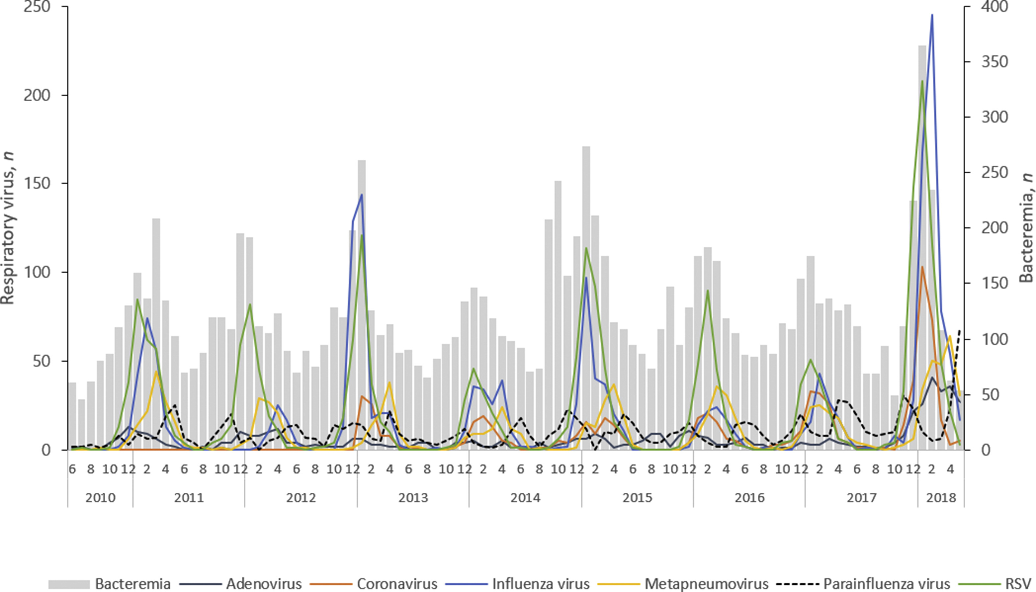
Hintergrund
Co-seasonality and co-detection of respiratory viruses and bacteraemia in children: a retrospective analysis, Young June Choe et al., 2020
Notes:
Co-seasonality of respiratory viruses (line graph) and bacteraemia (bar graph), 2010–2018.

Slide 2
ARS: resp. übertragbare bakterielle Erreger, invasive Isolate, 2017-2022
Datenstand 09.01.2023

Slide 3
ARS: invasive GAS-Nachweise in Deutschland, gesamt, 2017-2023, pro KW
Datenstand 16.01.2023

Slide 4
ARS: invasive GAS-Nachweise nach Altersgruppen
Höhere Zahl der iGAS Nachweise in Q4 2022 im Vergleich zu 2017-2019
v.a. in Altersgruppen:
65-74
35-44
25-34
5-14
Datenstand 16.01.2023

Slide 5
ARS: invasive Pneumokokken, nach Altersgruppen:
65-74 Jährige deutlich über Niveau der Vorjahre
Datenstand 11.01.2023
Notes:
65-74 Jährige deutlich über Niveau der Vorjahre

Slide 6
Vielen Dank!

Slide 7
Zusammenfassung
Anstieg der viralen und bakteriellen respiratorischen Erkrankungen, nach zwei Jahren verstärkter Infektionsschutzmaßnahmen
Höhere Anzahl invasiver GAS- und invasiver HiB-Isolate im Vergleich zu 2017-2020
Korrelation mit Influenza A-Welle (H3N2), v.a. bei Kindern und in älteren Altersgruppen
GAS und Pneumokokken: Keine Veränderung im emm-Typ / Serotyp oder in Antibiotika-Resistenzen erkennbar
Mögliche Untererfassung von nicht-invasiven GAS-Fällen durch verändertes Arztkonsultations- und Testverhalten
Notes:
Tatsächlich im Verhältnis mehr schwere Verläufe:
Mögliche Korrelation mit Influenza A und/oder RSV (und weitere Viren) und bakterieller Sekundärinfektion erhöht Risiko für schweren Krankheitsverlauf
Nachholeffekt nach zwei Jahren verstärkter Infektionsschutzmaßnahmen und erhöhter Suszeptibilität
Untererfassung v.a. nicht-invasiver GAS:
Weniger Abstriche durch verändertes geringeres Aufsucheverhalten von niedergelassenen Ärzten
Weniger Abstriche durch anlassbezogenes Testverhalten
Schnelltests werden in ARS Daten nicht erfasst, auch hier mögliches verändertes Testverhalten, vermehrt Schnelltests eingesetzt?
Untererfassung iGAS geringer als nicht-invasiv -> schwere Fälle kommen in die Kliniken, dort Diagnostik recht zuverlässig

Slide 8
ARS: invasive GAS-Nachweise in Deutschland, gesamt, 2022-2023, pro KW
Datenstand 16.01.2023

Slide 9
SurvNet: quartalsweise übermittelte Fälle nach Referenzdefinition 2017-2022
Datenstand 09.01.2023

Slide 10
ARS: invasive S. aureus Nachweise, 2017-2022
Datenstand: 16.01.2023

Slide 11
ARS: GAS-Nachweise invasiv und nicht-invasiv mit Ratio
Datenstand 16.01.2023
Notes:
4. Quartal 2019: 290 iGAS Nachweise
4. Quartal 2022: 480 iGAS Nachweise

Slide 12
ARS: Vergleich GAS-Nachweise mit Mittelwerten aus Vorjahren
Datenstand 09.01.2023

Slide 13
ARS: invasive GAS-Nachweise nach Altersgruppen
Datenstand 05.01.2023

Slide 14
ARS: Ratio invasive GAS/non-invasive GAS-Nachweise nach Altersgruppen
Datenstand 05.01.2023

Slide 15
ARS: Ratio invasive GAS/non-invasive GAS-Nachweise nach Altersgruppen
Datenstand 05.01.2023

Slide 16
ARS: invasive GAS-Isolate 0-14 Jahre
Datenstand 11.01.2023

Slide 17
ARS: GAS-Nachweise invasiv und nicht-invasiv mit Ratio, 0-14 Jahre
Datenstand 11.01.2023

Slide 18
SurvNet: quartalsweise übermittelte Fälle nach Referenzdefinition 2017-2022 Anstieg in Q4, 2022
Datenstand: 10.01.2023

Slide 19
SurvNet: quartalsweise übermittelte Scharlach-Fälle, SN und TH Anstieg in Q4, 2022 - v.a. 0-9-Jährige
Datenstand: 10.01.2023

Slide 20
ARS: Pneumokokken gesamt, nach Altersgruppen
Datenstand 11.01.2023

Slide 21
SurvNet: quartalsweise übermittelte invasive Pneumokokken Fälle nach Altersgruppen BB, SN, ST
Anstieg in Q4, 2022
v.a. >50-Jährige
Datenstand: 10.01.2023

Slide 22
SurvNet: quartalsweise übermittelte invasive Pneumokokken-Fälle Anstieg in Q4, 2022 – v.a. >50-Jährige
Datenstand: 10.01.2023

Slide 23
ARS: Pneumokokken invasiv (Blutkultur + Punktat) und nicht-invasiv (Abstrich) mit Ratio, 0-14 Jahre
Datenstand 11.01.2023

Slide 24
SurvNet: quartalsweise übermittelte invasive Haemophilus influenzae Fälle Anstieg in Q4, 2022 – v.a. >70-Jährige
Datenstand: 10.01.2023

Slide 25
SurvNet: quartalsweise übermittelte Meningokokken-Fälle Anstieg in Q4, 2022 – unter Peak der Vorjahre
Datenstand: 10.01.2023

